Slide 1
18 ottobre 2022 – 2 dicembre 2022

Slide 2
Il percorso si è rivolto agli studenti delle IV e V classi delle scuole secondarie, e in generale a tutti i giovani che hanno voluto avvicinarsi alle tematiche dell’UE.
Il ciclo ha previsto l’organizzazione di tre webinar e di due eventi conclusivi in presenza che si tengono
30 novembre 2022 ad Asti e il
2 dicembre 2022 a Roma.
Le giornate in presenza sono seguite da una sessione informativa sulle opportunità europee per i giovani
Argomenti trattati:
19/10/2022 Lezione 1. “Rendere la guerra impensabile”: l’integrazione europea come progetto di pace (1950-1989) 26/10/2022 Lezione 2. Dopo il 1989: la fine della Guerra fredda, l’Unione europea e il nuovo scenario internazionale 09/11/2022 Lezione 3. Nulla di nuovo sotto il sole? Le fake news sull’Europa e le origini storiche dell’euroscetticismo. In presenza ad Asti e Roma Lezione 4. Improvvisamente (di nuovo) la guerra: l’Unione europea e l’invasione russa dell’Ucraina

Slide 3
IL PARTENARIATO
I Centri Europe Direct
Roma Innovazione, operativo presso Formez PA,
Europe Direct dell’Università di Siena
Europe Direct Torino
in collaborazione con
l’Istituto G.A. Giobert di Asti,
l’Assessorato Politiche Educative, Scolastiche e dello Sport e Turismo del Municipio XIII Aurelio di Roma Capitale
L’iniziativa è patrocinata da:
Provincia e Comune di Asti
Consigliera di Parità di Asti
Polo Universitario di Asti Levi Montalcini

Slide 4
EVENTO ROMA
1 dicembre 2022
L’evento di ieri è stato trasmesso in DIRETTA STREAMING per coloro che non hanno potuto partecipare in presenza ad Asti ieri oppure oggi a Roma.
All'evento di oggi stanno partecipando solo le classi che hanno comunicato la loro adesione all'Assessorato Politiche Educative, Scolastiche e dello Sport e Turismo del Municipio XIII Aurelio di Roma Capitale.
La sala di oggi può contenere solo fino a 60 partecipanti.

Slide 5
SPAZIO ESPOSITIVO ROMA
Lo spazio espositivo Esperienza Europa - David Sassoli, promosso dall’Unione europea, che è stato inaugurato a novembre dall'Ufficio del Parlamento europeo in Italia e dalla Rappresentanza in Italia della Commissione europea resterà aperto ai visitatori e consente di conoscere l’UE e le sue istituzioni attraverso dispositivi multimediali interattivi e giochi di ruolo.
Per prenotare le visite contattare: rome@europa-experience.eu
Sito web:
https://visiting.europarl.europa.eu/it/visitor-offer/other-locations/europa-experience

Slide 6
MATERIALI DEL CICLO
La registrazione della lezione del Professore Pasquinucci è disponibile al seguente link:
http://eventipa.formez.it/node/378057
Le presentazioni di oggi saranno disponibili, tra qualche giorno al seguente link:
http://eventipa.formez.it/node/378060

Slide 7
ATTIVITA’ PREVISTE IN FUTURO
Primo semestre
Comunicare l'Europa ai cittadini (associazione nazionale della Comunicazione pubblica)
Partner di un ciclo di incontri online organizzato in collaborazione con la Banca d’Italia per la formazione della “cultura finanziaria del cittadino”
Knowoman: prevenzione delle malattie ginecologiche (Piano europeo contro il cancro )
Lezioni d'Europa
Festa dell'Europa - “Giornata in ricordo di Sassoli” - Evento in presenza a Viterbo

Slide 8
ATTIVITA’ PREVISTE IN FUTURO
Secondo semestre
Piano europeo contro il cancro: focus «cancro al polmone e al seno»
lotta al tabagismo
inquinamento indoor (prevista una sessione per le scuole)
Alimentazione
Prevenzione e possibilità di cura
Attività con i giovani Centro Commerciale Roma Casilino (opportunità UE per i giovani)

Slide 9
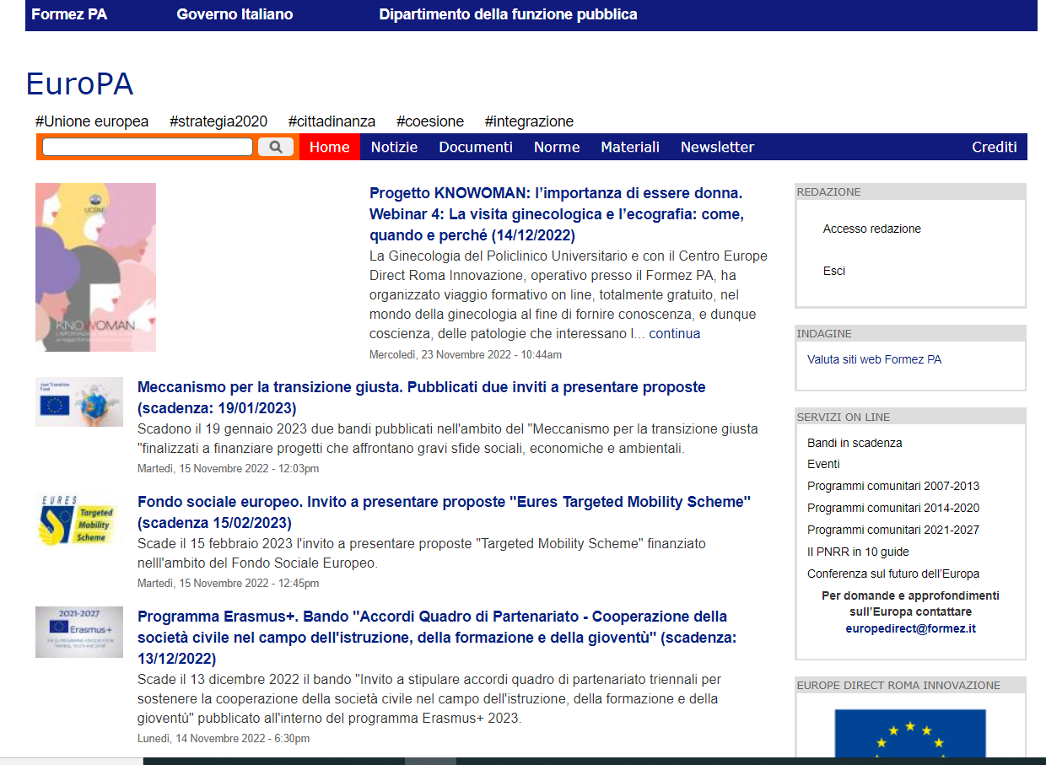
EUROPA.FORMEZ.IT

